Slide 1

Data-journalisme
MMI 2 – TP#4 S4

Slide 2
Danielo JEAN-LOUIS

Slide 3
Datavisualisation - Objectifs
Transmettre des données complexes via des graphiques et des légendes
  Permet de prendre une décision rapide
Appelé également "dataviz" ou "visualisation de données"
Source(s) :
https://fr.venngage.com/blog/qu-est-ce-qu-une-infographie/
Notes:
- On retrouve Apple, Netflix ou encore Microsoft au W3C. Netflix va notamment contribuer à une technologie (https://www.w3.org/TR/media-source/) utilisée dans l’épisode Bandersnatch de Black Mirror
- Le W3C définit également les standards du javascript ou du CSS
- Face à la lenteur du W3C, Apple (Safari), Mozilla (Firefox) et Opera (Opera) forment le WHATWG (Web Hypertext Application Technology Working Group). L’idée étant de définir ensemble les standards du web.
-

Slide 4
Datavisualisation - Objectifs
Les gens lisent moins, il leur faut une accroche, une synthèse d'informations
Une infographie est un assemblage de dataviz, chiffres et illustrations
  Peut créer une histoire (storytelling)
Source(s) :
https://fr.venngage.com/blog/qu-est-ce-qu-une-infographie/
Notes:
- On retrouve Apple, Netflix ou encore Microsoft au W3C. Netflix va notamment contribuer à une technologie (https://www.w3.org/TR/media-source/) utilisée dans l’épisode Bandersnatch de Black Mirror
- Le W3C définit également les standards du javascript ou du CSS
- Face à la lenteur du W3C, Apple (Safari), Mozilla (Firefox) et Opera (Opera) forment le WHATWG (Web Hypertext Application Technology Working Group). L’idée étant de définir ensemble les standards du web.
-

Slide 5
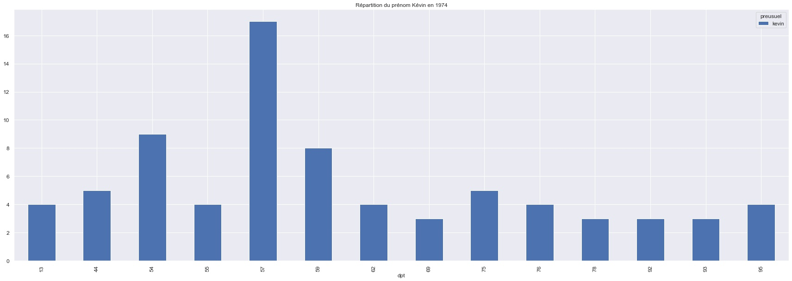
Datavisualisation - Objectifs
Datavisualisation (graphique + légendes)
Notes:
- On retrouve Apple, Netflix ou encore Microsoft au W3C. Netflix va notamment contribuer à une technologie (https://www.w3.org/TR/media-source/) utilisée dans l’épisode Bandersnatch de Black Mirror
- Le W3C définit également les standards du javascript ou du CSS
- Face à la lenteur du W3C, Apple (Safari), Mozilla (Firefox) et Opera (Opera) forment le WHATWG (Web Hypertext Application Technology Working Group). L’idée étant de définir ensemble les standards du web.
-

Slide 6
Infographie
A ne pas confondre avec la datavisualisation
Ensemble de dataviz, illustrations et autre textes
Sert à décrire un processus en le simplifiant
Peut raconter une histoire (story-telling)
  Peut prendre un parti
Ne pas oublier de mettre vos sources
Source(s) :
https://fr.venngage.com/blog/qu-est-ce-qu-une-infographie/
Notes:
- On retrouve Apple, Netflix ou encore Microsoft au W3C. Netflix va notamment contribuer à une technologie (https://www.w3.org/TR/media-source/) utilisée dans l’épisode Bandersnatch de Black Mirror
- Le W3C définit également les standards du javascript ou du CSS
- Face à la lenteur du W3C, Apple (Safari), Mozilla (Firefox) et Opera (Opera) forment le WHATWG (Web Hypertext Application Technology Working Group). L’idée étant de définir ensemble les standards du web.
-

Slide 7


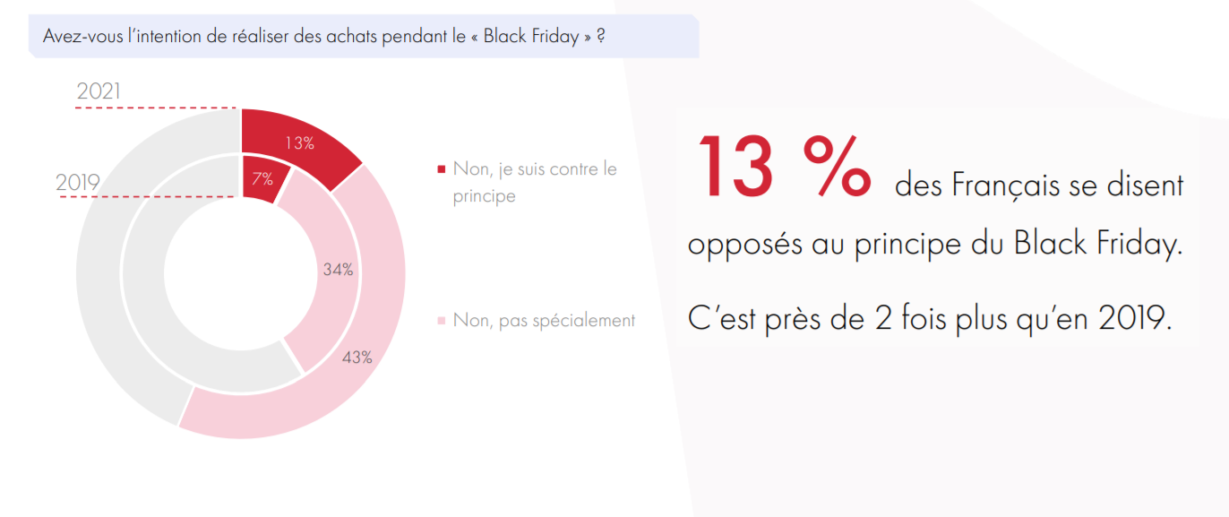
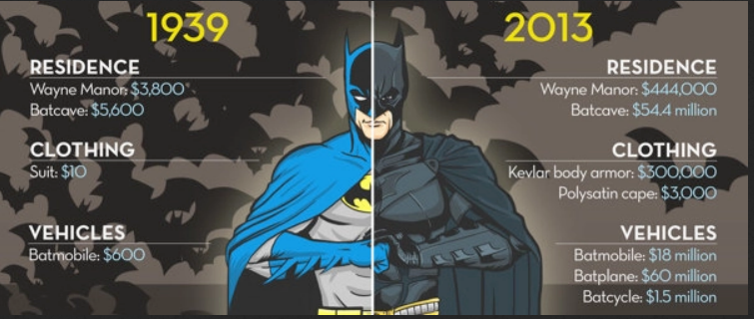
Infographie - Exemples
Notes:
- On retrouve Apple, Netflix ou encore Microsoft au W3C. Netflix va notamment contribuer à une technologie (https://www.w3.org/TR/media-source/) utilisée dans l’épisode Bandersnatch de Black Mirror
- Le W3C définit également les standards du javascript ou du CSS
- Face à la lenteur du W3C, Apple (Safari), Mozilla (Firefox) et Opera (Opera) forment le WHATWG (Web Hypertext Application Technology Working Group). L’idée étant de définir ensemble les standards du web.
-

Slide 8
Edward R. Tufte, Professeur de statistiques à l’université de Yale
Un excellent graphique est celui qui donne au spectateur le plus grand nombre d'idées avec le moins d'encre possible, dans le plus petit espace.
Graphical excellence is that which gives to the viewer the greatest number of ideas in the shortest time with the least ink in the smallest space.
Notes:
- On retrouve Apple, Netflix ou encore Microsoft au W3C. Netflix va notamment contribuer à une technologie (https://www.w3.org/TR/media-source/) utilisée dans l’épisode Bandersnatch de Black Mirror
- Le W3C définit également les standards du javascript ou du CSS
- Face à la lenteur du W3C, Apple (Safari), Mozilla (Firefox) et Opera (Opera) forment le WHATWG (Web Hypertext Application Technology Working Group). L’idée étant de définir ensemble les standards du web.
-

Slide 9

Diagrammes en bâtons (Bar chart)
Très facile à lire
Permet de comparer des données
Existe aussi sous la forme horizontale, groupée ou encore groupée et empilée
Notes:
Convaincre de l'utilité du bigdata auprès des chefs
Définir un pôle data
Comprendre que les résultats peuvent prendre du temps

Slide 10

Diagramme circulaire (Pie chart)
Appelé aussi "camembert"
Peut devenir très vite illisible
Limiter le nombre d'entrées
Permet de représenter la composition/répartition de quelque chose
Peut être représenté sous forme de bâtons
Notes:
Convaincre de l'utilité du bigdata auprès des chefs
Définir un pôle data
Comprendre que les résultats peuvent prendre du temps

Slide 11

Nuage de points (scatter plot)
Peut représenter une corrélation entre deux variables
Les deux variables doivent être numériques
Souvent utilisé avec une régression linéaire
Notes:
Convaincre de l'utilité du bigdata auprès des chefs
Définir un pôle data
Comprendre que les résultats peuvent prendre du temps

Slide 12

Courbe (line chart)
Facile à lire
Visualise l'évolution d'une catégorie
Adapté aux données temporelles
Possibilité d'avoir plusieurs courbes sur le même graphique
Notes:
Convaincre de l'utilité du bigdata auprès des chefs
Définir un pôle data
Comprendre que les résultats peuvent prendre du temps

Slide 13

Histogramme (histogram)
A ne pas confondre avec le diagramme en bâtons
Montre la fréquence de distribution d'une valeur
Les données doivent être continues
Notes:
Convaincre de l'utilité du bigdata auprès des chefs
Définir un pôle data
Comprendre que les résultats peuvent prendre du temps

Slide 14
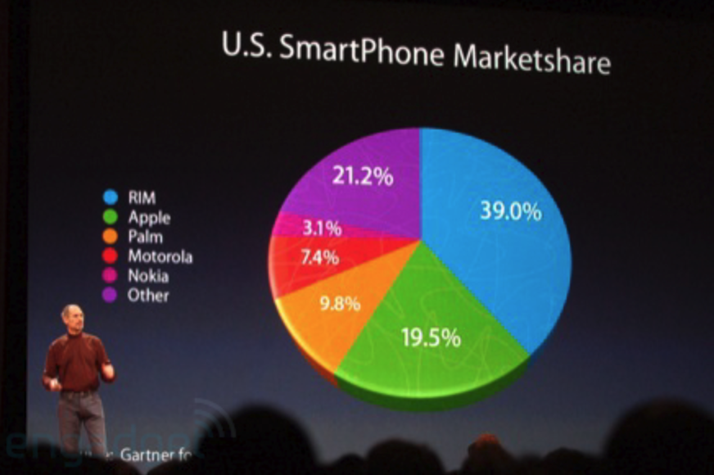
Datavisualisation – Attention à la manipulation
Keynote d'Apple le 9 juin 2008
Quel est le problème de la dataviz ci-dessus ?
Notes:
- On retrouve Apple, Netflix ou encore Microsoft au W3C. Netflix va notamment contribuer à une technologie (https://www.w3.org/TR/media-source/) utilisée dans l’épisode Bandersnatch de Black Mirror
- Le W3C définit également les standards du javascript ou du CSS
- Face à la lenteur du W3C, Apple (Safari), Mozilla (Firefox) et Opera (Opera) forment le WHATWG (Web Hypertext Application Technology Working Group). L’idée étant de définir ensemble les standards du web.
-

Slide 15
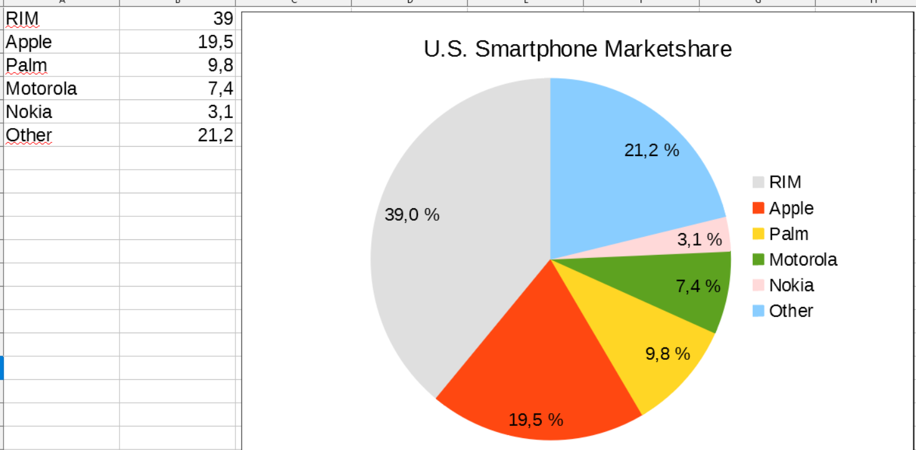
Datavisualisation – Attention à la manipulation
Voici la vraie représentation du graphique
Notes:
- On retrouve Apple, Netflix ou encore Microsoft au W3C. Netflix va notamment contribuer à une technologie (https://www.w3.org/TR/media-source/) utilisée dans l’épisode Bandersnatch de Black Mirror
- Le W3C définit également les standards du javascript ou du CSS
- Face à la lenteur du W3C, Apple (Safari), Mozilla (Firefox) et Opera (Opera) forment le WHATWG (Web Hypertext Application Technology Working Group). L’idée étant de définir ensemble les standards du web.
-

Slide 16
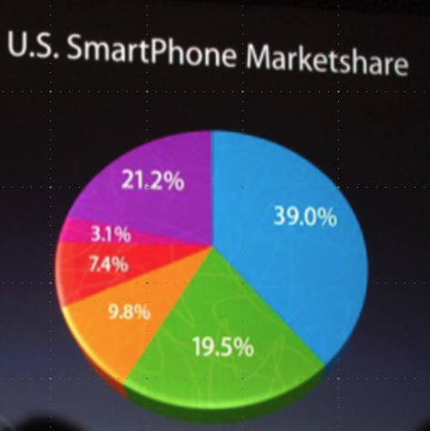
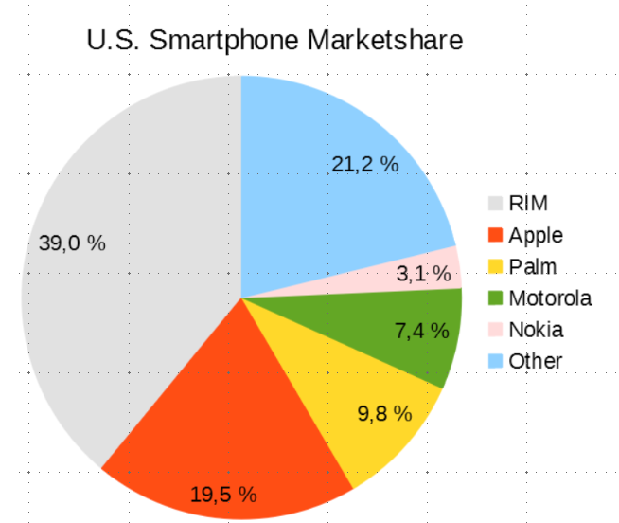
Datavisualisation – Attention à la manipulation
En jouant sur la perspective, Apple donne l'impression d'être le numéro 2 des smartphones aux États-Unis alors qu'il est en fait troisième
Notes:
- On retrouve Apple, Netflix ou encore Microsoft au W3C. Netflix va notamment contribuer à une technologie (https://www.w3.org/TR/media-source/) utilisée dans l’épisode Bandersnatch de Black Mirror
- Le W3C définit également les standards du javascript ou du CSS
- Face à la lenteur du W3C, Apple (Safari), Mozilla (Firefox) et Opera (Opera) forment le WHATWG (Web Hypertext Application Technology Working Group). L’idée étant de définir ensemble les standards du web.
-

Slide 17
Datavisualisation – Mensonges communs
Problème d'échelle / proportion
  Ex : L'axe Y ne commence pas à 0
  Ex : On se focalise sur une partie de l'axe X
Données manquantes / troncature des axes
L'utilisation de la 3D
...
Source(s) :
https://www.smalsresearch.be/comment-mentir-avec-un-graphique
https://apmeplorraine.fr/IMG/pdf/ac_lycee_pv136.pdf
https://www.youtube.com/watch?v=xZBrfxUo7kM
https://en.wikipedia.org/wiki/Misleading_graph - anglais
https://www.youtube.com/watch?v=RK0TSg6BU5s - anglais
Notes:
- On retrouve Apple, Netflix ou encore Microsoft au W3C. Netflix va notamment contribuer à une technologie (https://www.w3.org/TR/media-source/) utilisée dans l’épisode Bandersnatch de Black Mirror
- Le W3C définit également les standards du javascript ou du CSS
- Face à la lenteur du W3C, Apple (Safari), Mozilla (Firefox) et Opera (Opera) forment le WHATWG (Web Hypertext Application Technology Working Group). L’idée étant de définir ensemble les standards du web.
-

Slide 18
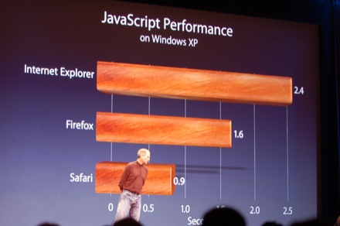
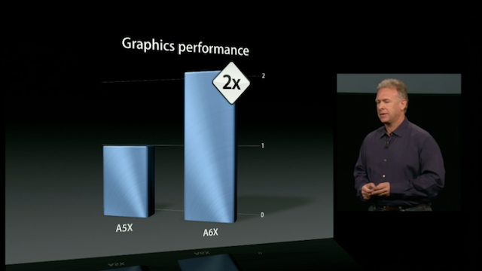
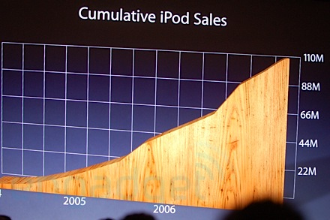
Datavisualisation – Mensonges communs
Le bruit graphique (chartjunk en anglais), la spécialité d'Apple
Source(s) :
https://fr.wikipedia.org/wiki/Bruit_graphique
Notes:
- On retrouve Apple, Netflix ou encore Microsoft au W3C. Netflix va notamment contribuer à une technologie (https://www.w3.org/TR/media-source/) utilisée dans l’épisode Bandersnatch de Black Mirror
- Le W3C définit également les standards du javascript ou du CSS
- Face à la lenteur du W3C, Apple (Safari), Mozilla (Firefox) et Opera (Opera) forment le WHATWG (Web Hypertext Application Technology Working Group). L’idée étant de définir ensemble les standards du web.
-

Slide 19
Datavisualisation – Facteur de mensonge
Concept inventé par Edward Tufte
Permet de détecter le facteur de mensonge d'un graphique
  Autrement dit le facteur de "non-respect des proportions"
Lie factor en anglais
Source(s) :
https://www.smalsresearch.be/comment-mentir-avec-un-graphique
https://apmeplorraine.fr/IMG/pdf/ac_lycee_pv136.pdf
https://www.youtube.com/watch?v=xZBrfxUo7kM
https://en.wikipedia.org/wiki/Misleading_graph - anglais
Notes:
- On retrouve Apple, Netflix ou encore Microsoft au W3C. Netflix va notamment contribuer à une technologie (https://www.w3.org/TR/media-source/) utilisée dans l’épisode Bandersnatch de Black Mirror
- Le W3C définit également les standards du javascript ou du CSS
- Face à la lenteur du W3C, Apple (Safari), Mozilla (Firefox) et Opera (Opera) forment le WHATWG (Web Hypertext Application Technology Working Group). L’idée étant de définir ensemble les standards du web.
-

Slide 20
Datavisualisation – Facteur de mensonge
Doit être compris entre 0,95 et 1,05
  Si le facteur est hors bornes → Graphique mensonger
Nécessite de mesurer (avec une règle) pour les valeurs graphiques
Source(s) :
https://www.smalsresearch.be/comment-mentir-avec-un-graphique
https://apmeplorraine.fr/IMG/pdf/ac_lycee_pv136.pdf
https://www.youtube.com/watch?v=xZBrfxUo7kM
https://en.wikipedia.org/wiki/Misleading_graph - anglais
Notes:
- On retrouve Apple, Netflix ou encore Microsoft au W3C. Netflix va notamment contribuer à une technologie (https://www.w3.org/TR/media-source/) utilisée dans l’épisode Bandersnatch de Black Mirror
- Le W3C définit également les standards du javascript ou du CSS
- Face à la lenteur du W3C, Apple (Safari), Mozilla (Firefox) et Opera (Opera) forment le WHATWG (Web Hypertext Application Technology Working Group). L’idée étant de définir ensemble les standards du web.
-

Slide 21
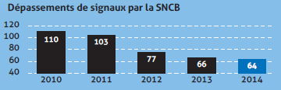
Datavisualisation – Facteur de mensonge
Taille des barres
Calculez le facteur de mensonge de la courbe ci-dessus.
Barre 110 : 1 cm
Barre 44 : 0,4 cm
Notes:
- On retrouve Apple, Netflix ou encore Microsoft au W3C. Netflix va notamment contribuer à une technologie (https://www.w3.org/TR/media-source/) utilisée dans l’épisode Bandersnatch de Black Mirror
- Le W3C définit également les standards du javascript ou du CSS
- Face à la lenteur du W3C, Apple (Safari), Mozilla (Firefox) et Opera (Opera) forment le WHATWG (Web Hypertext Application Technology Working Group). L’idée étant de définir ensemble les standards du web.
-

Slide 22
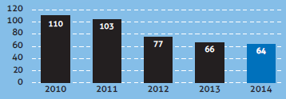
Datavisualisation – Facteur de mensonge
Voici le graphique corrigé
Ici le facteur de mensonge est proche de 1, c'est correct
Notes:
- On retrouve Apple, Netflix ou encore Microsoft au W3C. Netflix va notamment contribuer à une technologie (https://www.w3.org/TR/media-source/) utilisée dans l’épisode Bandersnatch de Black Mirror
- Le W3C définit également les standards du javascript ou du CSS
- Face à la lenteur du W3C, Apple (Safari), Mozilla (Firefox) et Opera (Opera) forment le WHATWG (Web Hypertext Application Technology Working Group). L’idée étant de définir ensemble les standards du web.
-

Slide 23
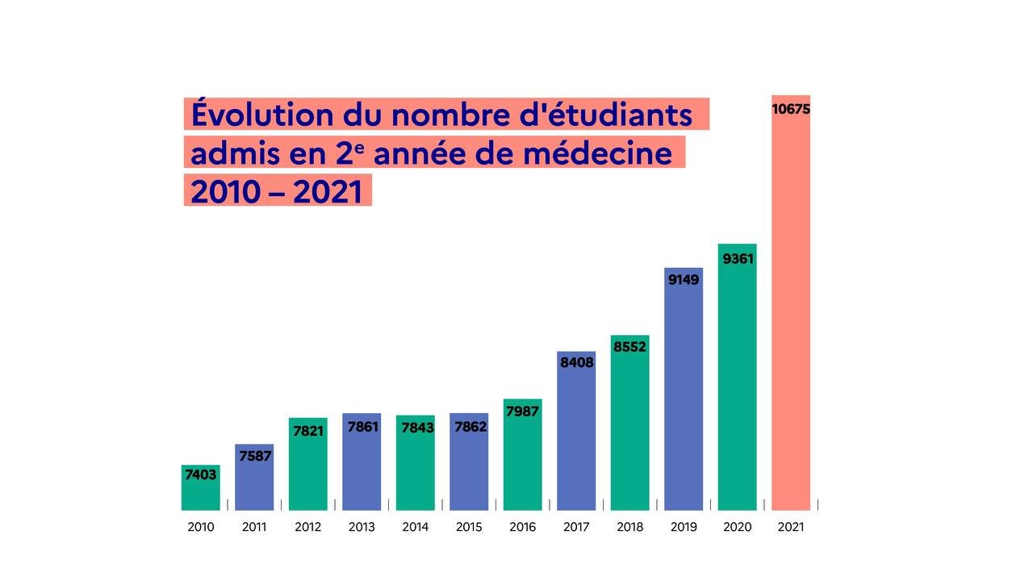
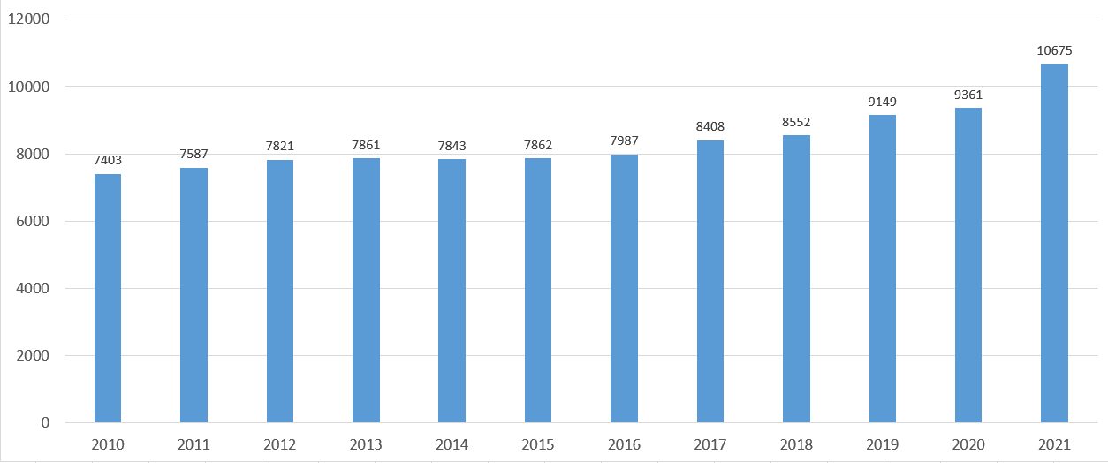

Datavisualisation – Facteur de mensonge
Ici le facteur de mensonge est de ~19,46 !
Ici le facteur de mensonge est de ~1,04
Source(s) :
https://twitter.com/vidalfrederique/status/1390735956014256131
https://mobile.twitter.com/batiste17180/status/1390832048189939712 - Le graphique corrigé
Notes:
- On retrouve Apple, Netflix ou encore Microsoft au W3C. Netflix va notamment contribuer à une technologie (https://www.w3.org/TR/media-source/) utilisée dans l’épisode Bandersnatch de Black Mirror
- Le W3C définit également les standards du javascript ou du CSS
- Face à la lenteur du W3C, Apple (Safari), Mozilla (Firefox) et Opera (Opera) forment le WHATWG (Web Hypertext Application Technology Working Group). L’idée étant de définir ensemble les standards du web.
-

Slide 24
Datavisualisation - Règles
Ne pas oublier les légendes
Éviter les mensonges
  Problèmes d'échelles / axes
  Problèmes d'inclinaisons (voir cas Apple)
Penser aux contrastes des couleurs
  Éviter les couleurs trop similaires
Éviter les fioritures → Allez à l'essentiel
Source(s) :
https://www.smalsresearch.be/comment-mentir-avec-un-graphique
https://apmeplorraine.fr/IMG/pdf/ac_lycee_pv136.pdf
https://www.youtube.com/watch?v=xZBrfxUo7kM
https://en.wikipedia.org/wiki/Misleading_graph - anglais
https://www.youtube.com/watch?v=RK0TSg6BU5s - anglais
https://www.linkedin.com/pulse/edward-tuftes-six-principles-graphical-integrity-radhika-raghu - anglais
Notes:
- On retrouve Apple, Netflix ou encore Microsoft au W3C. Netflix va notamment contribuer à une technologie (https://www.w3.org/TR/media-source/) utilisée dans l’épisode Bandersnatch de Black Mirror
- Le W3C définit également les standards du javascript ou du CSS
- Face à la lenteur du W3C, Apple (Safari), Mozilla (Firefox) et Opera (Opera) forment le WHATWG (Web Hypertext Application Technology Working Group). L’idée étant de définir ensemble les standards du web.
-

Slide 25
En résumé
Plus d'exemples et de cas d'utilisation :
  Quand utiliser quel graphique :
    https://www.data-to-viz.com/ - anglais
    http://www.infographicsblog.com/chart-suggestions-a-thought-starter-andrew-abela/ - anglais / Source du graphique de la slide précédente
    https://gramener.github.io/visual-vocabulary-vega/#
    https://python-graph-gallery.com/ – anglais
  Exemples d'erreurs communes et à éviter – anglais
    https://venngage.com/blog/bad-infographics/

Slide 26
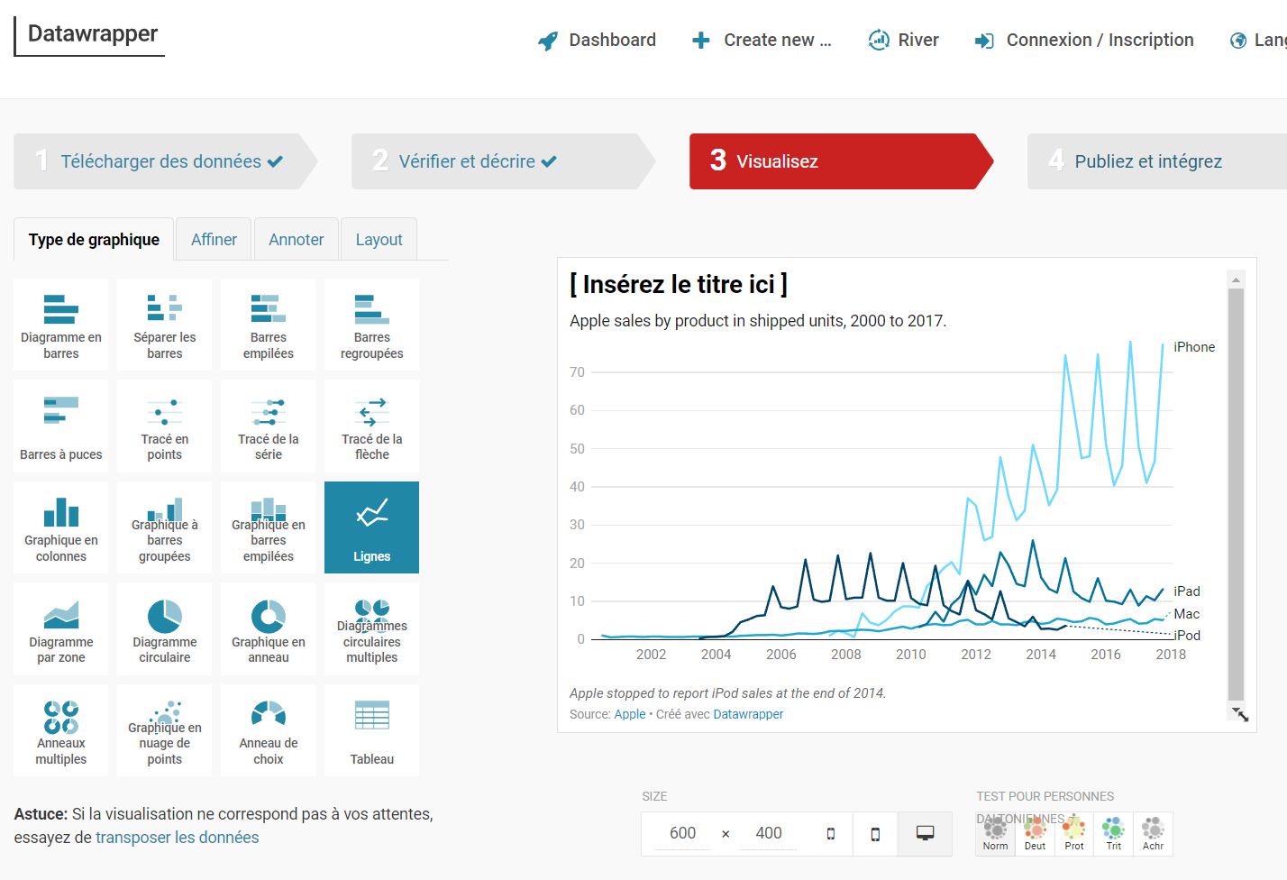
Datavisualisation – Outils - Datawrapper
Gratuit
Nécessite inscription pour enregistrer ses créations
Gestion de la colorimétrie pour l'accessibilité
Source(s) :
https://app.datawrapper.de/chart/5KRJy/visualize
Notes:
- On retrouve Apple, Netflix ou encore Microsoft au W3C. Netflix va notamment contribuer à une technologie (https://www.w3.org/TR/media-source/) utilisée dans l’épisode Bandersnatch de Black Mirror
- Le W3C définit également les standards du javascript ou du CSS
- Face à la lenteur du W3C, Apple (Safari), Mozilla (Firefox) et Opera (Opera) forment le WHATWG (Web Hypertext Application Technology Working Group). L’idée étant de définir ensemble les standards du web.
-

Slide 27
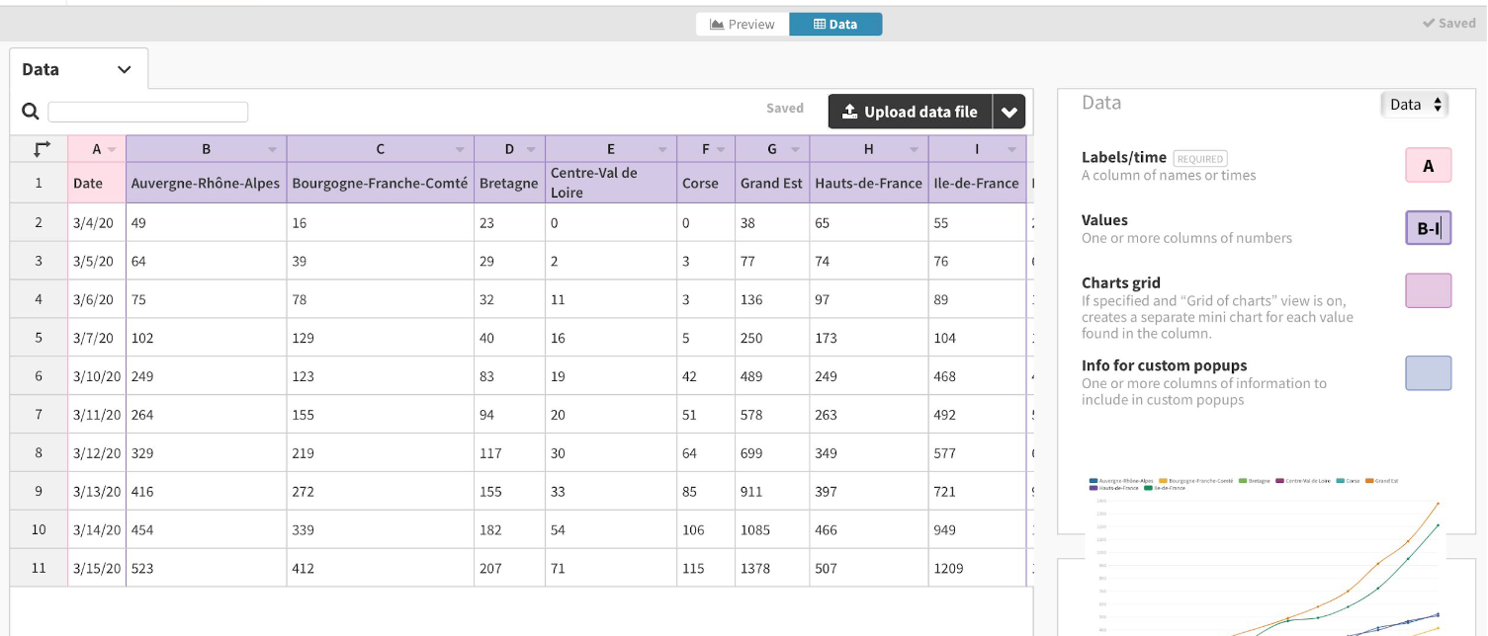
Datavisualisation – Outils - flourish
Gratuit et 100 % en ligne
Nécessite une inscription
Source(s) :
https://flourish.studio
Notes:
- On retrouve Apple, Netflix ou encore Microsoft au W3C. Netflix va notamment contribuer à une technologie (https://www.w3.org/TR/media-source/) utilisée dans l’épisode Bandersnatch de Black Mirror
- Le W3C définit également les standards du javascript ou du CSS
- Face à la lenteur du W3C, Apple (Safari), Mozilla (Firefox) et Opera (Opera) forment le WHATWG (Web Hypertext Application Technology Working Group). L’idée étant de définir ensemble les standards du web.
-

Slide 28

Datavisualisation – Outils - Illustrator
Logiciel payant
Limité en terme de choix de dataviz
Propose plus de libertés en terme de design / mise en page
Permet de faire des infographies
Source(s) :
https://app.datawrapper.de/chart/5KRJy/visualize
Notes:
- On retrouve Apple, Netflix ou encore Microsoft au W3C. Netflix va notamment contribuer à une technologie (https://www.w3.org/TR/media-source/) utilisée dans l’épisode Bandersnatch de Black Mirror
- Le W3C définit également les standards du javascript ou du CSS
- Face à la lenteur du W3C, Apple (Safari), Mozilla (Firefox) et Opera (Opera) forment le WHATWG (Web Hypertext Application Technology Working Group). L’idée étant de définir ensemble les standards du web.
-

Slide 29
Datavisualisation – Outils – En vrac
Ne nécessite pas de développer
Nécessite de développer
https://charts.livegap.com/#TypesofCharts – Gratuit
https://gallery.keshif.me/VisTools – Outil d'aide à la décision
https://creately.com/ - Outil en ligne freemium
https://infogram.com/ - Outil en ligne freemium
https://d3js.org/ - Bibliothèque javascript très puissante
https://www.chartjs.org/ - Bibliothèque javascript
seaborn / matplotlib – https://seaborn.pydata.org/ - Bibliothèque Python
https://docs.bokeh.org/ - Bibliothèque Python et javascript
Notes:
- On retrouve Apple, Netflix ou encore Microsoft au W3C. Netflix va notamment contribuer à une technologie (https://www.w3.org/TR/media-source/) utilisée dans l’épisode Bandersnatch de Black Mirror
- Le W3C définit également les standards du javascript ou du CSS
- Face à la lenteur du W3C, Apple (Safari), Mozilla (Firefox) et Opera (Opera) forment le WHATWG (Web Hypertext Application Technology Working Group). L’idée étant de définir ensemble les standards du web.
-

Slide 30
Exemples de datavisualisations
https://www.reddit.com/r/dataisbeautiful/
https://www.informationisbeautiful.net/visualizations/based-on-a-true-true-story/
  https://informationisbeautiful.net/

Slide 31
Quelque soit l'outil, il faudra certainement nettoyer, filtrer, extraire vos données.
N'oubliez pas pandas.

Slide 32
Datavisualisation - Étapes
Acquisition des données
Transformation
Filtrage
Exploration
Représentation
Affinage
Interagir (facultatif)
Source(s) :
https://www.youtube.com/watch?v=xZBrfxUo7kM
Notes:
- On retrouve Apple, Netflix ou encore Microsoft au W3C. Netflix va notamment contribuer à une technologie (https://www.w3.org/TR/media-source/) utilisée dans l’épisode Bandersnatch de Black Mirror
- Le W3C définit également les standards du javascript ou du CSS
- Face à la lenteur du W3C, Apple (Safari), Mozilla (Firefox) et Opera (Opera) forment le WHATWG (Web Hypertext Application Technology Working Group). L’idée étant de définir ensemble les standards du web.
-

Slide 33
Datavisualisation - Acquisition des données
Webscraping
Sites de données ouvertes
  data.gouv.fr
  insee.fr
  ec.europa.eu/eurostat/web/main/data/database
  …
Flux RSS
Sondages
Source(s) :
https://www.youtube.com/watch?v=xZBrfxUo7kM
Notes:
- On retrouve Apple, Netflix ou encore Microsoft au W3C. Netflix va notamment contribuer à une technologie (https://www.w3.org/TR/media-source/) utilisée dans l’épisode Bandersnatch de Black Mirror
- Le W3C définit également les standards du javascript ou du CSS
- Face à la lenteur du W3C, Apple (Safari), Mozilla (Firefox) et Opera (Opera) forment le WHATWG (Web Hypertext Application Technology Working Group). L’idée étant de définir ensemble les standards du web.
-

Slide 34
Sondages - Attention
Toujours vérifier :
  Le panel (ensemble des personnes sondées)
  Les questions posées
    Elles peuvent parfois porter à confusion et donc fausser les résultats
  Les données brutes
Source(s) :
https://www.franceinter.fr/emissions/secrets-d-info/secrets-d-info-18-mars-2017
Notes:
- On retrouve Apple, Netflix ou encore Microsoft au W3C. Netflix va notamment contribuer à une technologie (https://www.w3.org/TR/media-source/) utilisée dans l’épisode Bandersnatch de Black Mirror
- Le W3C définit également les standards du javascript ou du CSS
- Face à la lenteur du W3C, Apple (Safari), Mozilla (Firefox) et Opera (Opera) forment le WHATWG (Web Hypertext Application Technology Working Group). L’idée étant de définir ensemble les standards du web.
-

Slide 35
Notez que vous devrez parfois croiser des jeux de données, donc travailler avec plusieurs jeux en même temps.

Slide 36
Datavisualisation - Transformation
Homogénéité :
  Unités
  Casse de chaînes de caractères
Outils utilisables :
    pandas
    Google Refine (sans programmation)
Source(s) :
https://www.youtube.com/watch?v=xZBrfxUo7kM
Notes:
- On retrouve Apple, Netflix ou encore Microsoft au W3C. Netflix va notamment contribuer à une technologie (https://www.w3.org/TR/media-source/) utilisée dans l’épisode Bandersnatch de Black Mirror
- Le W3C définit également les standards du javascript ou du CSS
- Face à la lenteur du W3C, Apple (Safari), Mozilla (Firefox) et Opera (Opera) forment le WHATWG (Web Hypertext Application Technology Working Group). L’idée étant de définir ensemble les standards du web.
-

Slide 37
Datavisualisation - Filtrages
Suppression des données :
  Incorrectes
  Absurdes
  Manquantes
Source(s) :
https://www.youtube.com/watch?v=xZBrfxUo7kM
Notes:
- On retrouve Apple, Netflix ou encore Microsoft au W3C. Netflix va notamment contribuer à une technologie (https://www.w3.org/TR/media-source/) utilisée dans l’épisode Bandersnatch de Black Mirror
- Le W3C définit également les standards du javascript ou du CSS
- Face à la lenteur du W3C, Apple (Safari), Mozilla (Firefox) et Opera (Opera) forment le WHATWG (Web Hypertext Application Technology Working Group). L’idée étant de définir ensemble les standards du web.
-

Slide 38
Datavisualisation - Exploration
Calcul d'indicateurs :
  Moyenne
  Médiane
  Mode
  Écart-type
  ...
Source(s) :
https://www.youtube.com/watch?v=xZBrfxUo7kM
Notes:
- On retrouve Apple, Netflix ou encore Microsoft au W3C. Netflix va notamment contribuer à une technologie (https://www.w3.org/TR/media-source/) utilisée dans l’épisode Bandersnatch de Black Mirror
- Le W3C définit également les standards du javascript ou du CSS
- Face à la lenteur du W3C, Apple (Safari), Mozilla (Firefox) et Opera (Opera) forment le WHATWG (Web Hypertext Application Technology Working Group). L’idée étant de définir ensemble les standards du web.
-

Slide 39
Datavisualisation - Représentation
Réalisation de dataviz
Choix des composantes :
  Qu'est-ce que je choisis d'afficher ?
Source(s) :
https://www.youtube.com/watch?v=xZBrfxUo7kM
Notes:
- On retrouve Apple, Netflix ou encore Microsoft au W3C. Netflix va notamment contribuer à une technologie (https://www.w3.org/TR/media-source/) utilisée dans l’épisode Bandersnatch de Black Mirror
- Le W3C définit également les standards du javascript ou du CSS
- Face à la lenteur du W3C, Apple (Safari), Mozilla (Firefox) et Opera (Opera) forment le WHATWG (Web Hypertext Application Technology Working Group). L’idée étant de définir ensemble les standards du web.
-

Slide 40
Datavisualisation - Affinage
Phase d'amélioration
Correction d'éventuelle erreurs sur le filtrages ou dataviz
  Revenir à la phase "filtrage" en cas de problèmes
Source(s) :
https://www.youtube.com/watch?v=xZBrfxUo7kM
Notes:
- On retrouve Apple, Netflix ou encore Microsoft au W3C. Netflix va notamment contribuer à une technologie (https://www.w3.org/TR/media-source/) utilisée dans l’épisode Bandersnatch de Black Mirror
- Le W3C définit également les standards du javascript ou du CSS
- Face à la lenteur du W3C, Apple (Safari), Mozilla (Firefox) et Opera (Opera) forment le WHATWG (Web Hypertext Application Technology Working Group). L’idée étant de définir ensemble les standards du web.
-

Slide 41
Datavisualisation - Interagir
Phase facultative
Permet à l'utilisateur d'interagir avec la dataviz. Outils comme :
    plotly
    D3
    ...
Source(s) :
https://www.youtube.com/watch?v=xZBrfxUo7kM
Notes:
- On retrouve Apple, Netflix ou encore Microsoft au W3C. Netflix va notamment contribuer à une technologie (https://www.w3.org/TR/media-source/) utilisée dans l’épisode Bandersnatch de Black Mirror
- Le W3C définit également les standards du javascript ou du CSS
- Face à la lenteur du W3C, Apple (Safari), Mozilla (Firefox) et Opera (Opera) forment le WHATWG (Web Hypertext Application Technology Working Group). L’idée étant de définir ensemble les standards du web.
-

Slide 42
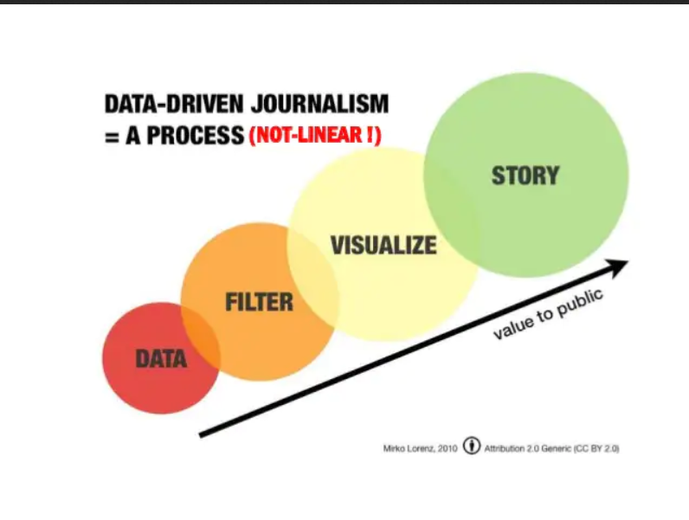
Datavisualisation – Le processus en résumé
Source(s) :
http://mirkolorenz.com/ - Mirko Lorenz
Notes:
- On retrouve Apple, Netflix ou encore Microsoft au W3C. Netflix va notamment contribuer à une technologie (https://www.w3.org/TR/media-source/) utilisée dans l’épisode Bandersnatch de Black Mirror
- Le W3C définit également les standards du javascript ou du CSS
- Face à la lenteur du W3C, Apple (Safari), Mozilla (Firefox) et Opera (Opera) forment le WHATWG (Web Hypertext Application Technology Working Group). L’idée étant de définir ensemble les standards du web.
-

